Slide 2
Len en Lena gaan samen met Victor de Vleermuis op wandel in het Polderlandschap. Victor woont in die buurt en wil graag de kinderen daar iets meer over vertellen.
Len en Lena komen aan het punt waar ze hebben afgesproken met Victor de vleermuis. Waar is hij nu toch? “Len, zie jij Victor?” vraagt Lena. “Daar boven in de boom!” roept Len. Wat is dat raar, Victor hangt ondersteboven in de boom. Victor hoort hen en komt naar hen toe gevlogen. Hij vertelt hen dat vleermuizen al hangend ondersteboven slapen.
Dat vinden Len en Lena gek. Lena wil wel eens weten hoe dat voelt en buigt zich voorover. “Hé, de bomen hangen nu ook ondersteboven.”
Ze kijken met hun patronenbril naar het landschap.

Slide 3
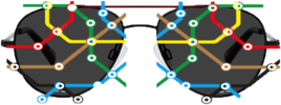
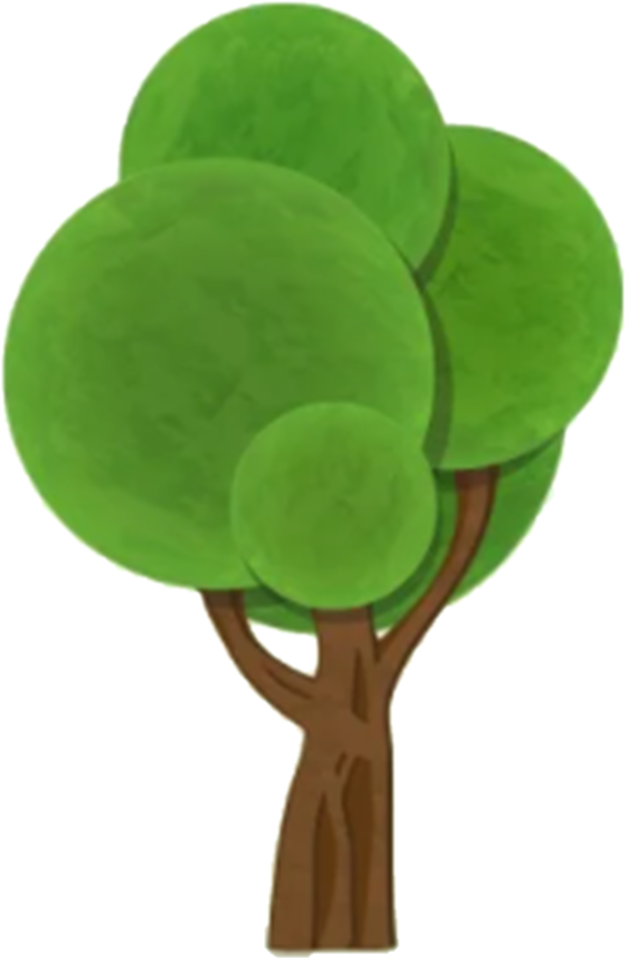
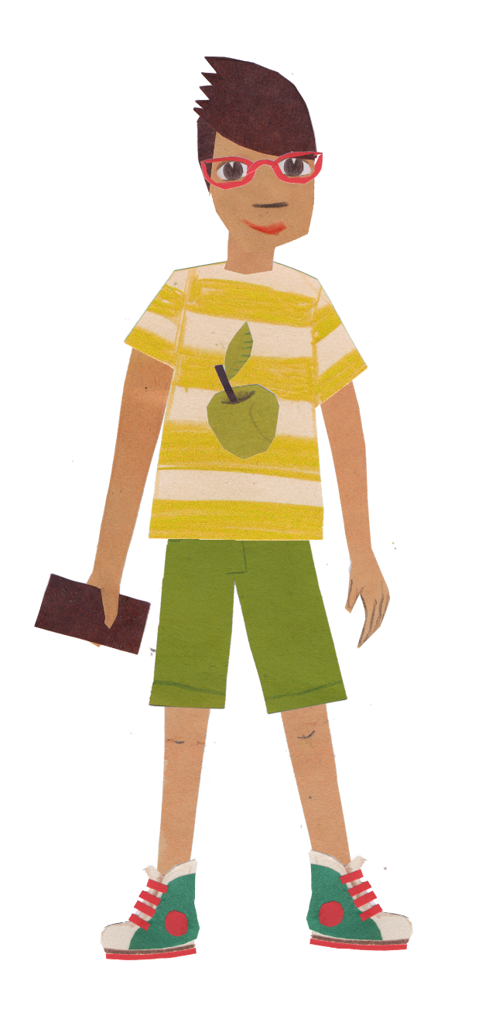
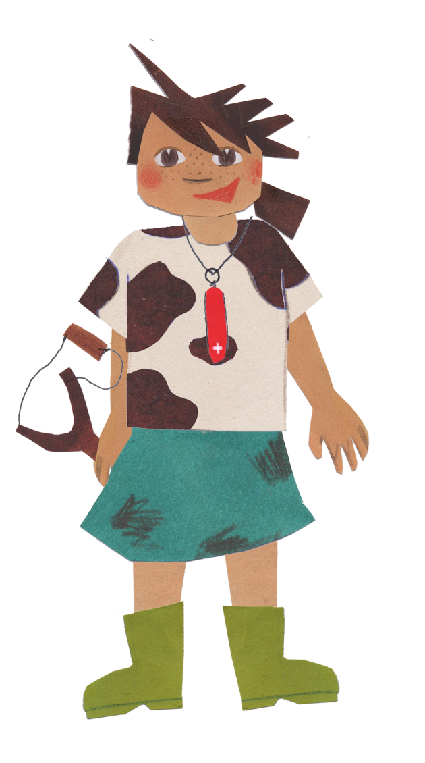
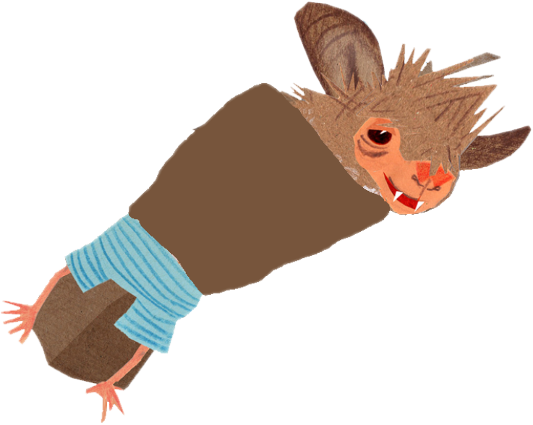
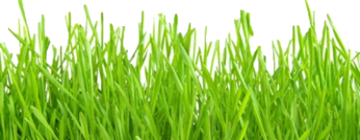

Slide 4
Len haalt zijn neus op en ruikt iets heel speciaal. Lena vraagt wat Len ruikt, maar hij kan hier niet op antwoorden. Samen gaan ze op zoek waar de geur vandaan komt. Ze kijken met hun seizoenenbril naar het landschap.

Slide 5
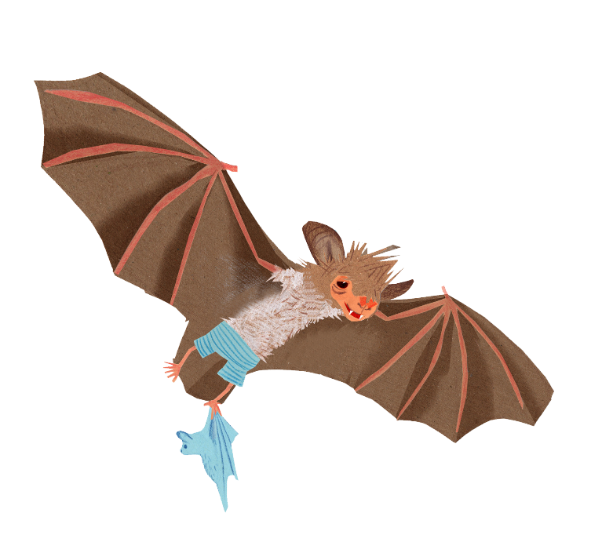
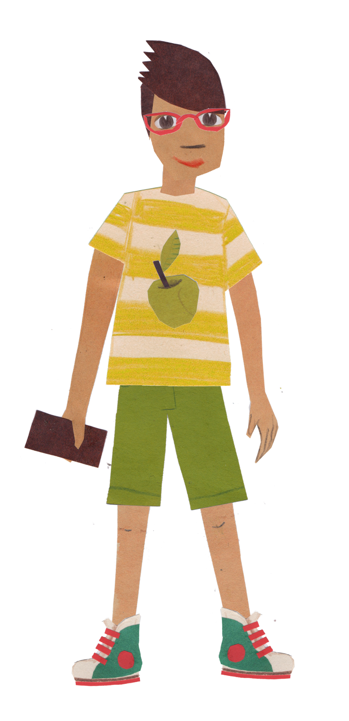
?

Slide 6
Len kan Lena en Victor niet meer volgen. Hij begint een beetje moe te worden. Lena roept dat hij door moet stappen. Len loopt naar Lena en Victor toe, onderweg valt er van alles uit zijn broekzakken. Lena vraagt wat hij allemaal in zijn broekzakken heeft zitten. Len haalt stenen, takken, bladeren… uit zijn broekzak.
Ze kijken met hun levende bril naar het landschap.

Slide 7
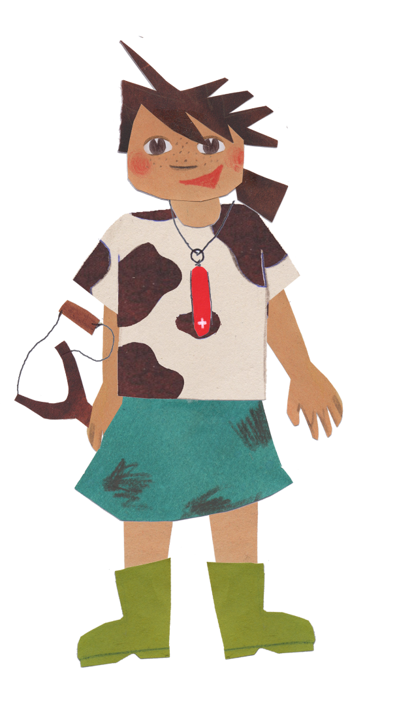
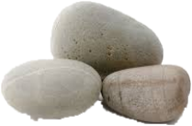

Slide 8
Len struikelt over een steen, hij is er boos op. Hij raapt de steen op en gooit hem weg, richting het water. Ze horen een luide plons. Ze kijken waar het geluid vandaan komt. Lena wil het ook graag proberen.
Ze kijken met hun levende bril naar het landschap.

Slide 10
Victor heeft al heel wat laten zien aan Len en Lena, maar het is nog niet gedaan. Nu gaat hij hen iets heel speciaals tonen, maar pas op dat je niet nat wordt. Victor vindt het heerlijk om zich op te frissen in het water. Hij laat Len en Lena de antitankgracht zien. Dit is iets wat vroeger gemaakt werd om zich tijdens de oorlog te beschermen tegen de vijand. Len en Lena vragen zich af hoe diep het water is.
Ze kijken met hun levende bril naar het landschap.

Slide 11
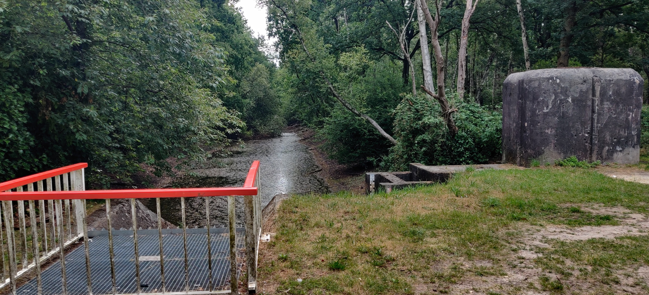
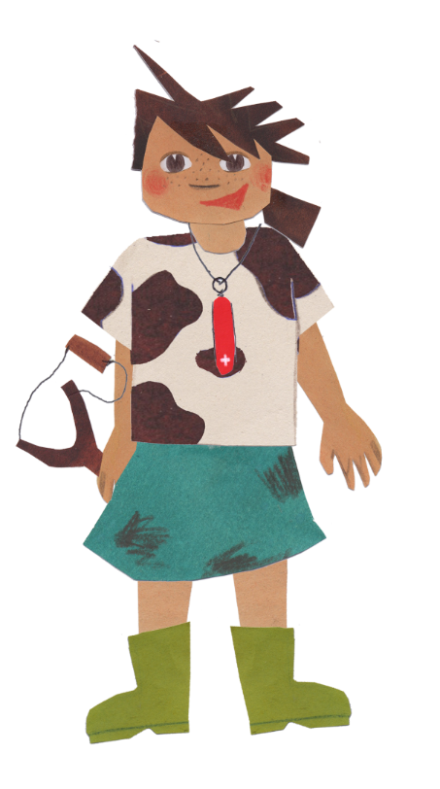

Slide 12
Len, Lena en Victor de vleermuis komen terug aan het begin van de wandeling ‘Wat was het een mooie wandeling’ zei Lena. Victor de vleermuis vindt het landschap overdag ook heel mooi. Hij heeft nieuwe dingen gezien die hij ‘s nachts niet kon herkennen.
Ze kijken met hun levende bril naar het landschap.

Slide 13
